Slide 1

Spreuken 22 : 6
Leer een kind
van jongs af aan
de juiste weg,
en het zal er
niet van afwijken
wanneer het oud
geworden is.

Slide 2


Slide 3
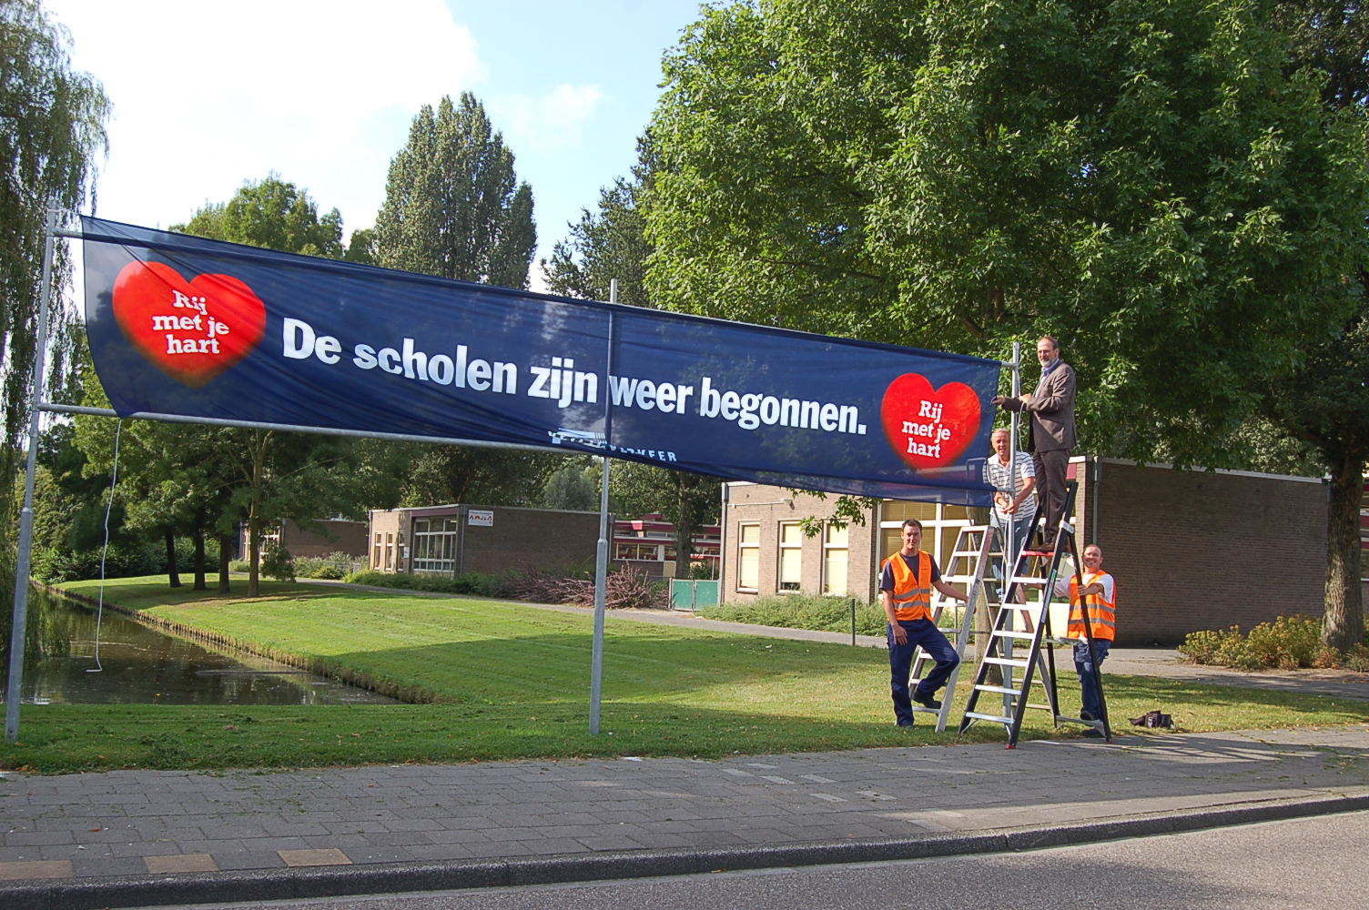

Slide 4

Wijs de jeugd de juiste weg!
Zo wil Christus
in hun hart
komen wonen
2) Daar moet je
als ouders al vroeg
mee beginnen
3) Dan kun je ze later
gerust loslaten

Slide 5
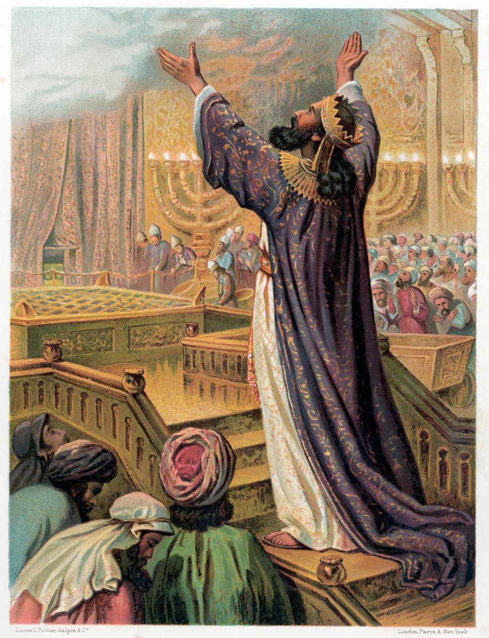
Een kind ‘leren’
=
de tempel ‘inwijden’
=
een nieuwe woning
‘in gebruik nemen’

Slide 6

Ik bid tot God, dat Hij jullie
kracht en sterkte geeft
in jullie innerlijk wezen
door zijn Geest,
zodat door het geloof
Christus in jullie hart
kan gaan wonen.
(Efeziërs 3 vers 16 en 17)

Slide 7
IEDER KINDERHART EEN WONING VOOR JEZUS!
God de Vader maakt in je
hart ruimte voor Hem.
Jezus Christus wil in je hart
komen wonen.
De Heilige Geest wijdt
jouw leven aan God.

Slide 8
Wijs de jeugd de juiste weg!
Zo wil Christus in
hun hart komen
wonen
2) Daar moet je als
ouders al vroeg
mee beginnen
3) Dan kun je ze later
gerust loslaten

Slide 9

Ouders en ouderen zijn een middel in Gods hand
om het geloof
door te geven
aan kinderen
en jongeren

Slide 10
Wijs de jeugd de juiste weg!
Zo wil Christus in hun
hart komen wonen
2) Daar moet je als
ouders al vroeg
mee beginnen
3) Dan kun je ze
later gerust
loslaten

Slide 11

Een gelovige opvoeding
blijft z’n waarde behouden.
Niet alleen als je oud
geworden bent.
Maar vooral wanneer je
ouder = volwassen wordt.

Slide 12

Geloofsopvoeding is teamwork
God schakelt ons allemaal in.
Ieder op z’n eigen plek.
Samen op Gods plek:
de christelijke gemeente

